Slide 1
第2章 化学反应的方向、限度与速率
第3节 化学反应的速率
（第1讲 化学反应的速率）

Slide 2
举出几例你在生活中所遇到的与化学反应快慢有关的事例。
溶洞的形成需要几百年甚至上千年
有些反应可以瞬间完成，例如酸碱中和反应、炸弹爆炸
有些反应进行得很慢，例如牛奶变质、铁桥生锈等

Slide 3
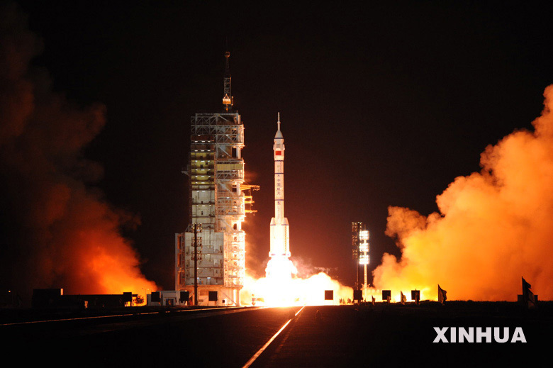
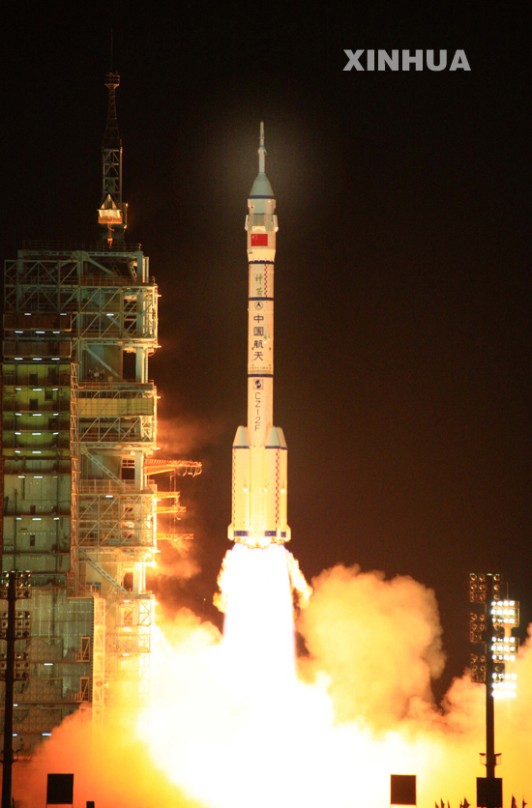
神七点火

Slide 4
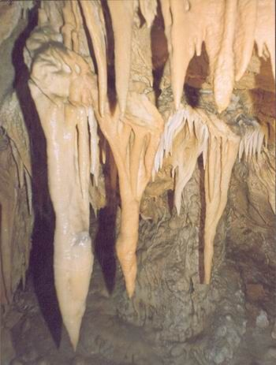
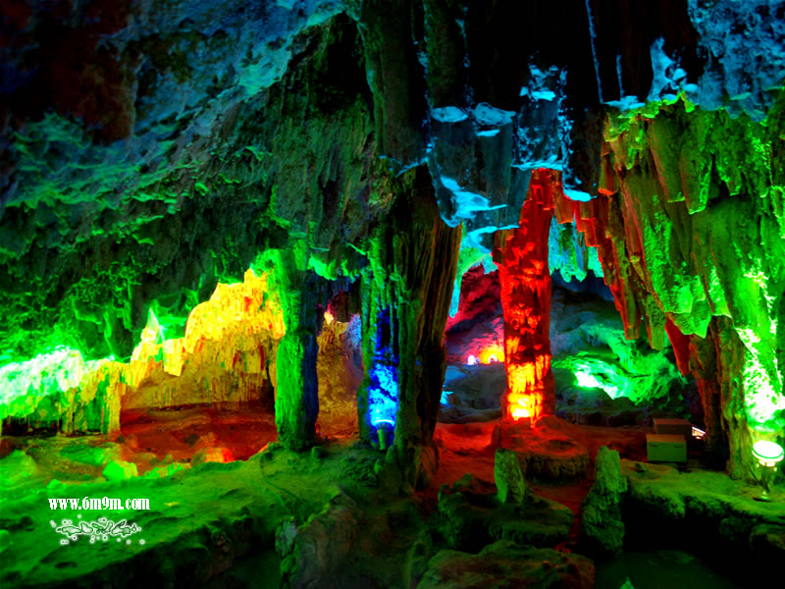
溶洞形成

Slide 6
一、化学反应速率
1、化学反应速率的含义：
化学反应速率是用来描述化学反应的快慢的物理量。
2、化学反应速率的表示方法：
化学反应速率用单位时间（如每秒，每分，每小时）内反应物浓度的减小或生成物浓度的增大来表示。

Slide 7
3. 表达式：
某一物质的化学反应速率的计算式为：
v = ——
⊿C
⊿ t
①浓度仅指溶液或气体的。
②固体、纯液体的浓度为常数。
试根据以上计算式推出v的单位是什么？
4.单位：
mol·L⁻¹·s⁻¹ 或 mol·L⁻¹·min⁻¹ 或mol·L⁻¹·h⁻¹

Slide 8
例题1：
在2L密闭容器中，在一定条件下进行合成氨的
反应3H₂+N₂ 2NH₃，先加入H₂和N₂各
2mol，反应经2min后，测得N₂的物质的量浓度
为0.8 mol/L。求此反应的化学反应速率是多少？

Slide 9
例题2：反应4NH₃+5O₂ 4NO+6H₂O 在5升的密闭容器中进行，30秒后，NO 的物质的量增加了0.3mol，此反应的平均反应速率用NO来表示为多少？
v(NO)=0.002mol/（L·s）
问题1：若用O₂的浓度变化来表示此反应速率是多少？
v(O₂)=0.0025mol/（L·s）
问题2：v(NO)=0.002mol/L·s 与v(O₂)=0.0025mol/L·s是否表示此反应的同一种速率？数值上有何规律？
问题3：小结化学反应速率表示时的注意点、规律。

Slide 10
注意：1、在同一反应体系中用不同的物质来表示反应速率时，其数值可能不同，但是这些数值都表示同一个反应速率。因此化学反应速率的表示必须用下标说明用哪种物质来做标准。
2、用同一反应体系中不同物质表示同一速率时，其数值比一定等于化学方程式中相应的化学计量数之比。
3、一般来说，化学反应的速率随着反应的进行不断变化。因此某一时间段内的反应速率实际是指这一时间段内的平均速率，而不是指瞬时速率。

Slide 11
练习:
可逆反应A（g）+ 3B（g）== 2C（g）+ 2D（g） ，在四种不同情况下的反应速率如下，其中反应进行得最快的是
A. V_{A}==0.15mol/(L·min ) B. V_{B}==0.6 mol/(L·min)
C. V_{C}==0.4 mol/(L·min) D.V_{D}==0.01 mol/(L·s)
D
解析：解决此题应注意将四种情况下的反应速率换算成
同一种物质并统一单位来比较。

Slide 12
练习：在25℃时，向100mL含HCl 14.6g的盐酸中，放入5.6g铁粉，反应进行到2s时收集到氢气1.12L(标况)，之后反应又进行了4s，铁粉全部溶解。若不考虑体积变化，则：
(1)前2s内用FeCl₂表示的平均反应速率为 ；
(2)后4s内用HCl表示的平均反应速率为 ；
(3)前2s与后4s比较，反应速率 较快，其原因可能 。
0.25mol/(L·s)
0.25mol/(L·s)
前2s
前2s时段盐酸浓度比后4s时段大

Slide 13
练习： 1、在2L的密闭容器中，发生下列反应： 3A(g)+ B(g)=2C(g)+D(g)。若最初加入的A 和B 都是4mol，在前10sA 的平均反应速率为0.12mol/(L·s)，则10s时，容器中B的物质的量为 。
3.2mol
2、一定温度下，向一容积为2L的真空容器中加入1mol氮气，3mol氢气，3min后测得容器内的压强是起始时压强的0.9倍，在此时间内用氢气的变化来表示反应速率为 。
0.1mol/(L·min )

Slide 14
注意：1、在同一反应体系中用不同的物质来表示反应速率时，其数值是可以不同的，但是这些数值都表示同一个反应速率。因此化学反应速率的表示必须用下标说明用哪种物质来做标准。
2、用同一反应体系中不同物质表示同一速率时，其数值比一定等于化学方程式中相应的化学计量数之比。
3、一般来说，化学反应的速率随着反应的进行可不断变化。因此某一时间段内的反应速率实际是指这一时间段内的平均速率，而不是指瞬时速率。
4、对于一个具体的化学反应，aA+bB==dD+eE
无论浓度的变化是增加还是减少，规定反应速率都取正值,为统一起见，将化学反应速率定义为

Slide 15
当堂检测
1.在一定条件下，mA+nB=pC的反应中，各物质
的化学反应速率为V(A)=amol·L⁻¹·s⁻¹,
V(B)=a/2mol·L⁻¹·s⁻¹, V(C)=amol·L⁻¹·s⁻¹,
则该反应的化学方程式是___________
2A+B=2C
2.在N₂+3H₂==2NH₃的反应中,经过一段时间后,NH₃的浓度增加0.6mol/L,在此时间内用H₂表示的平均反应速率为0.45mol/(L·s),则所经历的时间是 ( )
A. 0.44秒 B. 1秒
C. 1.33秒 D. 2秒
D

Slide 16
3. 反应4A(g)+5B(g) == 4C(g)+6D(g)在5L的密闭容器中进行，半分钟后，C的物质的量增加了0.3mol。下列论述正确的是( )
（A）A的平均反应速率是0.010 mol·L⁻¹·s⁻¹
（B）容器中含D的物质的量为0.45mol
（C）容器中A、B、C、D的物质的量比一定
是4:5:4:6
（D）容器中A的物质的量一定增加了0.3mol
B

Slide 17
4、一定条件下反应xA₂ (g) +yB₂ (g) 2C(g)在2min内可表示为V_{A} =0.5mol/(L.min),V_{B} =1.5mol/(L.min)则x和y的值为（ ）
A、3 2 B、1 3 C、3 1 D、2 1 5、在2L密闭容器中进行如下反应：mX(g)+nY(g) pZ (g)+qQ(g) ,2s时间内Z表示的平均反应速率为0.3mol/(L.s)，则2s时间内，Q物质增加的物质的量为（ ）mol
A、1.2q/p B、1.2 m/p C、1.6 p/q D、0.6 q/p 6、在铝与稀硫酸的反应中，已知10S末，硫酸浓度减少了0.6mol/L,若不考虑反应过程中溶液的体积变化，则10s内生成硫酸铝的平均反应速率是（ ） mol/(L.min)
A、0.02 B、1.8 C、1.2 D、0.18
2
2
B
A
C

Slide 18
课堂小结
1、化学反应速率：
化学反应速率是用来衡量化学反应进行快慢的一个物理量。
2、化学反应速率常用的单位：
mol/(L·min)或mol/(L·s) 或mol/(L·h)
3、化学反应速率计算公式：
4、化学反应速率与反应式中对应计量数的关系：
化学反应速率之比等于它们的计量数之比

Slide 19
作业：1.53P62 题组一（9.22完成）
2.预习影响化学反应速率的因素（9.23完成）

